Slide 1


Slide 2

Fungsi dapat dikategorikan kedalam:
  Built-in
  User Defined Function (UDF)
  External
Fungsi Built-in: merupakan fungsi yang sudah ada pada PHP, user tinggal menggunakannya. Contoh:
  Fungsi Matematika : sin, cos, tan, asin, deg2rad, dll.
  Fungsi Tanggal & waktu : date, checkdate
  Fungsi String : strlen, strpos, strtolower, strtoupper, substr, dll.

Slide 3
Fungsi UDF: Fungsi yang dibuat sendiri oleh pemrogram. Dapat diletakkan dimana saja dalam script PHP, tapi sebaiknya diletakkan paling atas agar memudahkan dalam proses debugging dalam tahap pembuatan dan pengembangan program.
Deklarasi UDF:
function namafungsi([parameter]) {
Statement;
Statement;
…. }
Pemanggilan UDF:
$varhasil = &namafungsi ([parameter]);

Slide 4
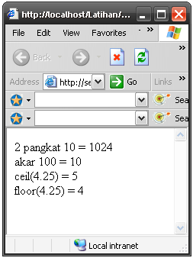
Contoh Fungsi Aritmatik
<?
$a = pow(2,10); //Fungsi perpangkatan
$b = sqrt(100); //Fungsi akar
$c = ceil(4.25); //Pembulatan keatas
$d = floor(4.25); //Pembulatan kebawah
echo "2 pangkat 10 = $a <br>";
echo "akar 100 = $b <br>";
echo "ceil(4.25) = $c <br>";
echo "floor(4.25) = $d <br>";
?>

Slide 5
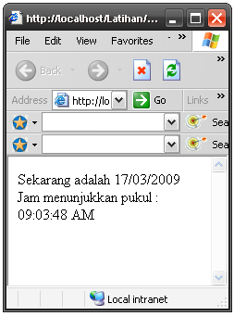
Contoh Fungsi Date:
<?
$skr = date("d/m/Y");
echo "Sekarang adalah $skr <br>";
$waktu = date("h:i:s A"); //A menunjukkan AM atau PM
echo "Jam menunjukkan pukul : $waktu";
?>

Slide 6
Contoh Fungsi String:
<?
$str = "Belajar PHP ternyata Menyenangkan";
echo strtolower($str); //Ubah huruf ke kecil semua
echo "<br>";
echo strtoupper($str); //Ubah huruf ke besar semua
echo "<br>";
echo str_replace("Menyenangkan","mudah lho",$str); //Mengganti string
?>

Slide 7
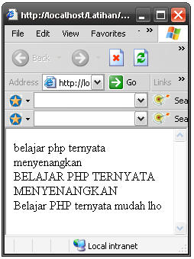
Hasil Pemprograman Fungsi String.

Slide 8
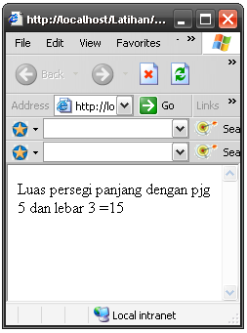
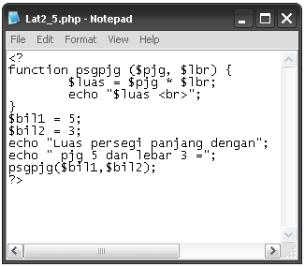
Fungsi Tanpa Umpan Balik.
PENS - ITS

Slide 9

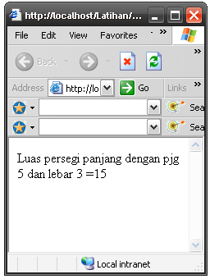
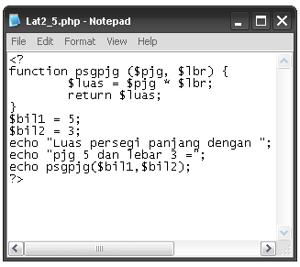
Fungsi Dengan Umpan Balik.

Slide 10

Modularisasi dalam pemrograman umum dilakukan dan sangat diperlukan untuk mempermudah debugging dan pengembangan program.
Modularisasi berarti melakukan pembuatan program berdasarkan modul-modul .
Setiap modul dikembangkan untuk tujuan atau fungsi khusus. Modul dibuat secara general (umum). Modul dapat berupa fungsi atau prosedur.

Slide 11
Statement Require digunakan untuk membaca nilai variable dan fungsi-fungsi dari file lain.
Cara penulisan statement Require adalah: require(namafile);
Teknik ini cocok untuk membuat template (pola) yang memudahkan proses pengembangan aplikasi dengan menggunakan pola tampilan.
Misal dalam membuat design web yang dilakukan dengan kerja tim, pola dan gambar-gambar yang dibutuhkan dapat dibuat dengan teknik ini.

Slide 12

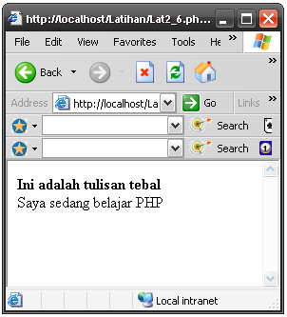
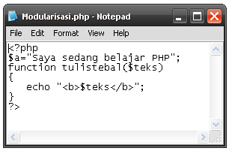
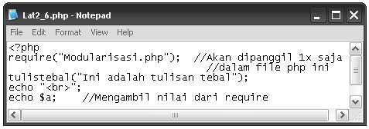

Slide 13
Statement Include akan menyertakan isi suatu file tertentu.
Include dapat diletakkan di dalam suatu looping misalkan dalam statement for atau while.
Syntak penulisan: include (namafile);

Slide 14
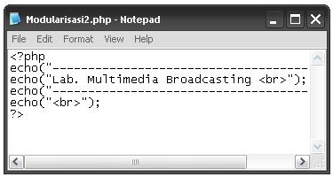
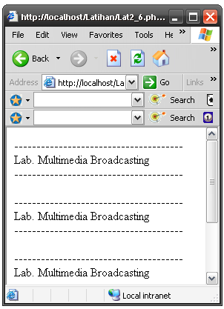
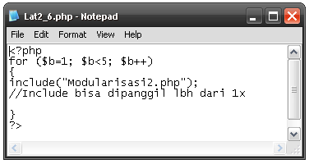

Slide 15

Untuk melakukan interaksi dengan user, biasannya suatu situs menggunakan form untuk menerima masukan/input dari user dan memproses hasil di server.
Form dapat digunakan untuk berbagai keperluan seperti mengumpulkan informasi atau meminta umpan balik dari user, menawarkan barang/jasa secara online, dll.
Pemakai menerima informasi melalui elemen yang disebut kontrol (textbox, checkbox, radio button, push button, list menu, dll.

Slide 16
Standart penulisan form:
<form method=“post/get” action=“…”>
…
…
</form>
Web menerima input dari user atau pengunjung menggunakan metode GET dan POST. GET akan mengirimkan data bersama dengan URL, sedangkan POST mengirimkannya secara terpisah.

Slide 17
Textbox
HTML menyediakan tag <input> dengan type = text untuk membuat kotak input.
Attribut: name (nama input); size (ukuran input); value (nilai input).
Terdapat type = password, dimana input akan menjadi *****.

Slide 18
Submit dan Reset
Setiap form harus memiliki tombol submit dan reset. Type=“submit” dan type=“reset”.
Tombol submit digunakan ketika user mengisi formulir dan ingin mengirim ke server.
Tombol reset digunakan untuk mengosongkan semua masukan yang ditulis.

Slide 19
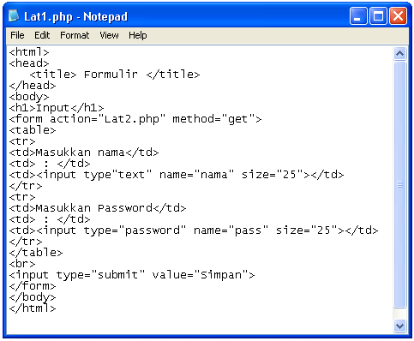
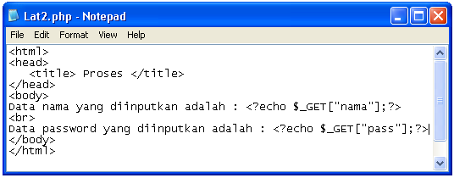
FORM

Slide 20

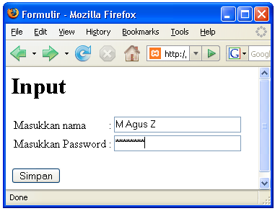
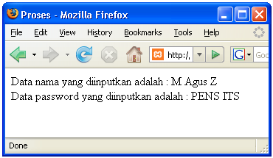

Slide 21
Checkbox
Digunakan untuk memberi beberapa pilihan kepada user.
User dapat memilih salah satu, beberapa atau semuanya.

Slide 22
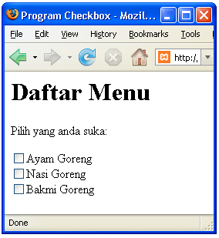
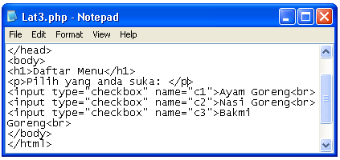

Slide 23
Radio
User memilih salah satu pilihan yang tersedia.
Attribut checked memberi tanda pilihan tersebut sedang diaktifkan.

Slide 24
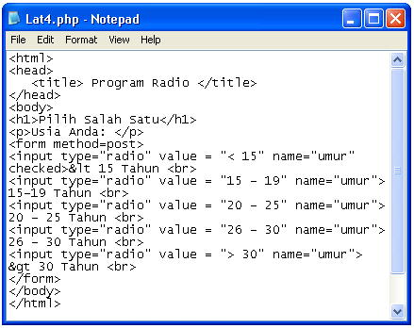
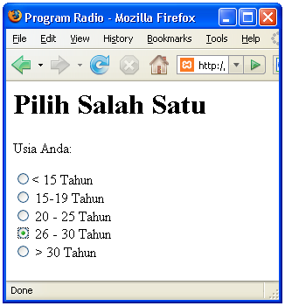

Slide 25
TERIMA KASIH

Slide 26
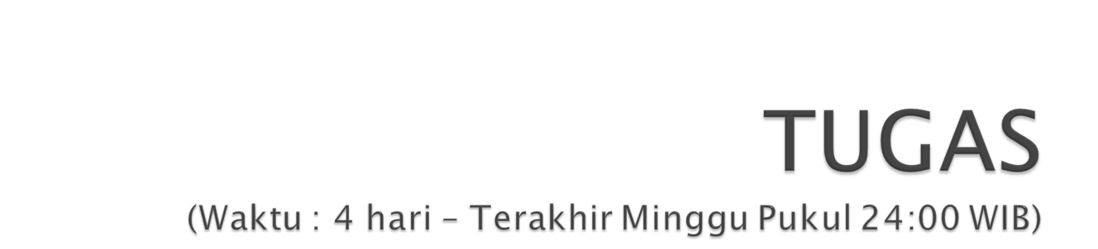
Nilai Max 100 jika selesai hari ini
Nilai Max 90 jika selesai Minggu 2-12-2012
Nilai Max 50 jika setelah Minggu 2-12-2012
Nilai Max 40 jika jawaban sama dengan temannya

Slide 27
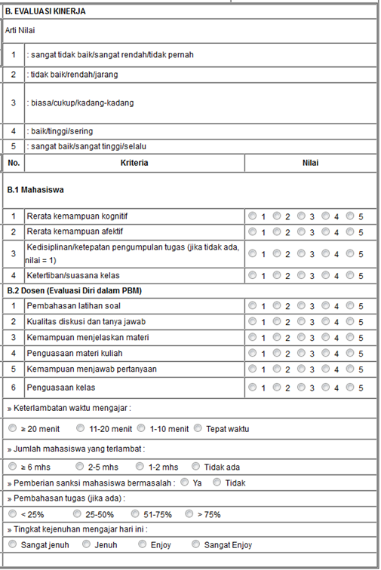
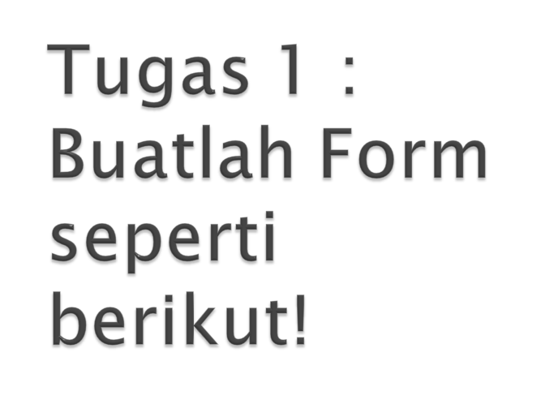
PENS - ITS

Slide 28

Pada tampilan form nomor 1, tambahkan tombol OK, kemudian buatlah program PHP yang bisa menampilkan hasil/output /action dari masukan pengguna pada form nomor 1.

Slide 29

Buatlah program PHP yang menggunakan form sebagai inputannya:
INPUT : nama, Golongan, JabatanFungsional, JabatanStruktural, Pinjaman.
OUTPUT: nama, GajiPokok, TunjanganFungsional, TunjanganStruktural, Pinjaman, PPh, TotalPemasukan, TotalPengeluaran, TotalPenerimaan
Keterangan:
Gol GajiPokok
I 1 jt
II 2 jt
III 2,5jt
IV 3jt
Fungsional
Jabatan | Tunjangan
Asisten Ahli | 400rb
Lektor | 1 jt
Lektor Kepala | 2 jt
Guru Besar | 5 jt
Struktural
Jabatan | Tunjangan
Ketua Prodi | 5 jt
Wakil Ketua Prodi | 4 jt
Dekan | 10 jt
Pembantu Dekan | 7 jt
Rektor | 15jt
Pembantu Rektor | 10jt
Jika Gol I & II maka PPh = 10%
Jika Gol III maka PPh = 15%
Jika Gol IV maka PPh = 17,5%
Total Pemasukan = GajiPokok + TunjanganFUngsional + TunjanganStruktural
Total Pengeluaran = PPh + Pinjaman
Total Penerimaan = TotalPemasukan – TotalPengeluaran

